Slide 1


臺 灣 建 築 學 會
2015年 建築會士
費宗澄
(Philip Fei)

Slide 2
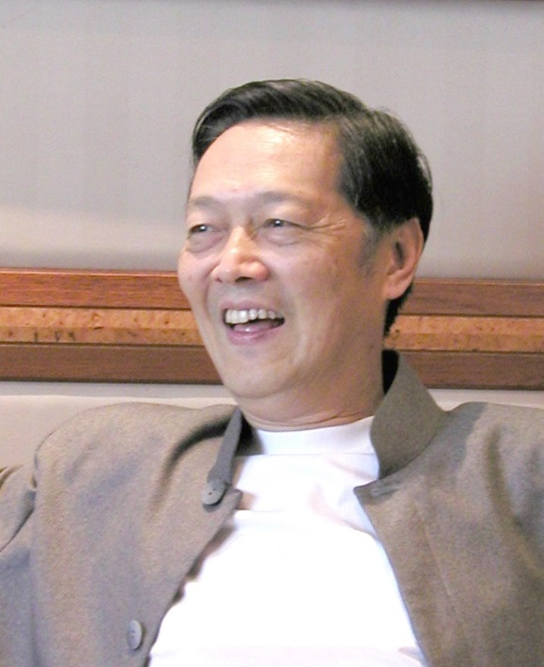
學歷與專業資格
成功大學建築工程學士 (1962)
美國北卡羅來納州大學建築學士 (1965)
美國普萊特學院都市計畫碩士 (1973)
經歷
宗邁建築師事務所主持建築師
內政部營建署建築技術審議委員會委員
中華營建基金會法規委員會委員
淡江大學建築系副教授
中華民國建築師公會全國聯合會第一、二屆國際事務委員會委員
Parsons, Brinckerhoff/Pokorny & Pertz
Philip Johnson & Richard Foster
Anne Arundle County Associated Architects
費宗澄建築師是宗邁建築師事務所負責人，1941年生於上海，1962年畢業於國立成功大學建築系，1965年獲美國北卡羅萊納州立大學建築學士，1973於紐約普萊特學院獲都市計劃碩士 。至今已累積四十餘年專業經驗，宗邁已完成了超過百棟建築及贏得了多項專業獎賞。
Notes:
費宗澄先生，1941年生於上海，1962年畢業於國立成功大學建築系，1965年獲美國北卡羅萊納州立大學建築學士，1973於紐約普萊特學院獲都市計劃碩士，目前是宗邁建築師事務所負責人，主管建築規劃、設計及行政業務。

Slide 3
專業貢獻
費宗澄先生早期曾於國際知名之Philip Johnson建築師事務所服務。曾負責紐約李曼學院規劃案、紐約巴納德學院之米爾邦克館、紐約醫學院之草場集合住宅案以及紐約大學校園規劃案。此外亦曾擔任台北市鐵路地下化可行性分析案專案經理。 費宗澄先生於1974與同窗陳邁建築師創始宗邁建築師事務所，四十餘年來致力發展宗邁為一提供全面設計服務之事務所。 內政部「建築技術審議委員會」委員 內政部「建築師懲戒覆審委員會」委員 交通部公共藝術審議會委員 交通部民用航局「桃園國際機場二期航站區公共藝術設置計畫」執行小組及徵選小組委員 內政部「建築技術規則容積率定義研修」案主持人(80-81年) 內政部「高層建築物建築執照預審及委託審查辦法審訂」案主持人(80-81年)
Notes:
早期曾於國際知名的Philip Johnson建築師事務所服務。曾負責紐約李曼學院規劃案、紐約醫學院之草場集合住宅案等規劃案，亦曾擔任台北市鐵路地下化可行性分析案專案經理。並於1974與同窗陳邁建築師創始宗邁建築師事務所

Slide 4
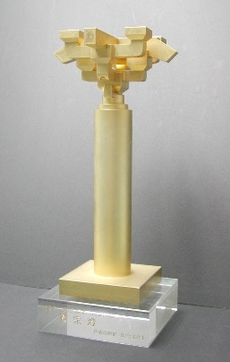
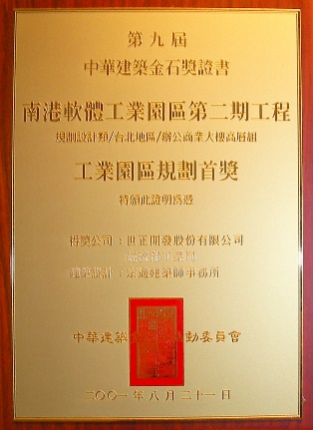
得獎紀錄與榮譽事蹟
‧
內政部頒第四屆中華民國傑出建築師規劃設計貢獻獎
台安醫院-中華民國68年度建築師雜誌奬/台北市政府76年度優良奬
林口中正運動公園綜合體育館-台灣省政府77年度優良建築奬
台大醫院-中華民國建築師雜誌82年度國際合作設計奬/內政部85年
度優良智慧型設計奬
華亞科技總部大樓-2005年桃花源建築獎
南港軟體園區第二期新建工程- 2001年第九屆中華建築金石奬施工
品質類首奬/2003年第十一屆中華建築金石奬規劃設計類首奬/內政
部建築研究所九十年度建築工程自動化 – 施工技術與機具自動化
中和地政事與捐處中和分處聯合辦公大樓暨地下公共停車場興建工
程-新北市政府100年度公共工程優質奬/政院公共工程委員會
第11屆公共工程金質奬-公共工程品質優良奬優奬
‧
‧
‧
‧
傑出建築師規劃設計貢獻獎
‧
‧
華亞科技總部大樓桃花源建築獎
Notes:
至今已累積四十餘年專業經驗，宗邁已完成了超過百棟建築及贏得了多項專業獎賞。內政部頒第四屆中華民國傑出建築師規劃設計貢獻獎及2005年華亞科技總部大樓桃花源建築獎等得獎紀錄

Slide 5
推薦理由
費宗澄先生為宗邁建築師事務所負責人，主管建築規劃、設計及行政業務。
曾在國內外有四十餘年的建築設計及教學經驗，亦曾於美國及台灣負責各類型重要建築及規劃工程。
長期擔任「內政部建築技術審議委員會」委員至今近三十年、 「交通部公共藝術審議會委員」等重要公職，為提昇建築工程品質貢獻甚巨。
Notes:
費宗澄先生曾在國內外有四十餘年的建築設計及教學經驗，亦曾於美國及台灣負責各類型重要建築及規劃工程。長期擔任「內政部建築技術審議委員會」委員至今近三十年，「交通部公共藝術審議會委員」等重要公職，為提昇建築工程品質貢獻甚巨。

Slide 6
作品
林口體育館 ‧ 桃園市
台安醫院 ‧ 台北市
萬國通商 (IBM)大樓 ‧ 台北市
台大醫院 ‧ 台北市
新莊體育館 ‧ 新北市
南港軟體園區二期工程 ‧ 台北市
華亞科技總部辦公大樓 ‧ 桃園市
台北市立動物園貓熊館 ‧ 台北市
中國信託新總行 大樓 ‧ 台北市
國際競圖案
北部流行音樂中心 (與美國RUR事務所合作) ‧ 台北市
高雄港埠旅運中心 (與美國RUR事務所合作) ‧ 高雄市
基隆新海港大樓 (與美國NMDA事務所合作) ‧ 基隆市
1986
1986
1986
1991
2002
2003
2004
2008
2015
2009
2010
2011
Notes:
以下為宗邁建築師事務所於1986年至2011年完成之重要作品以及國際重要競圖案例

Slide 7
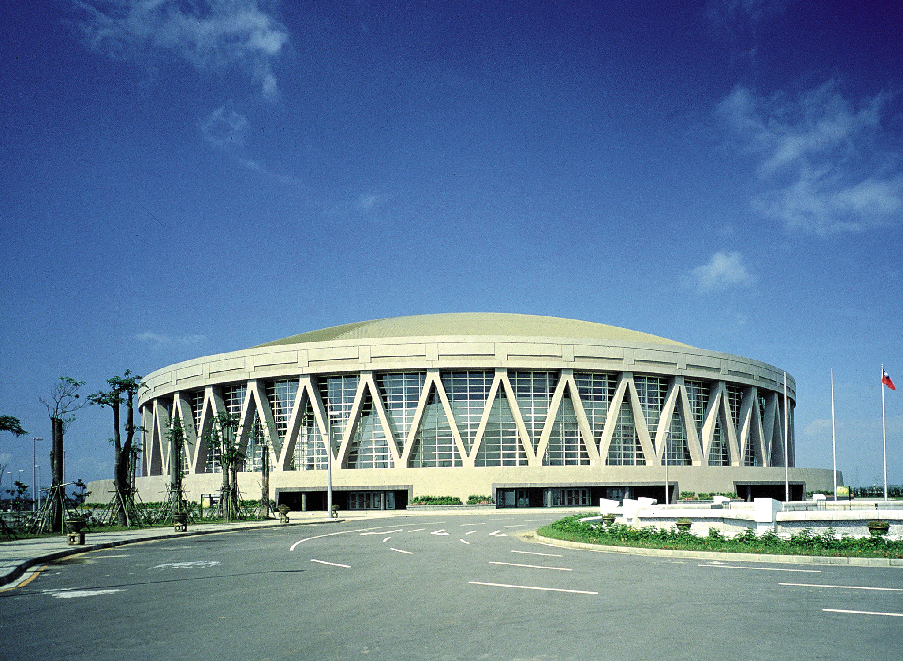
林口體育館‧台北市
Notes:
台北市林口體育館

Slide 8
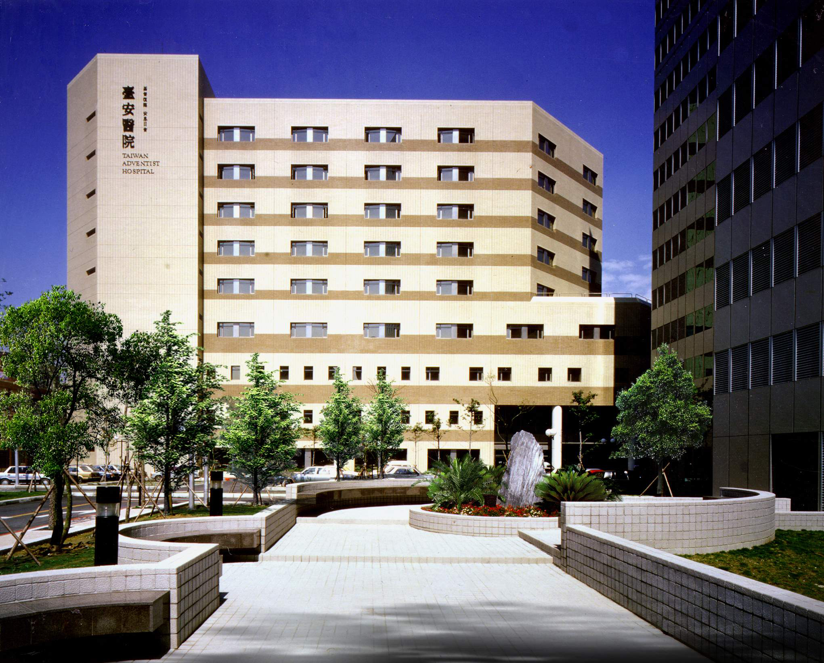
台安醫院‧台北市
Notes:
台北市台安醫院

Slide 9


